Slide 1
Análise de Fluxos Metabólicos Empregando Carbono Marcado (¹³C-MFA)
Rafael David de Oliveira
BMM5729-Análise Sistêmica e Engenharia do Metabolismo Microbiano

Slide 2
Etapas da ¹³C-MFA

Slide 3
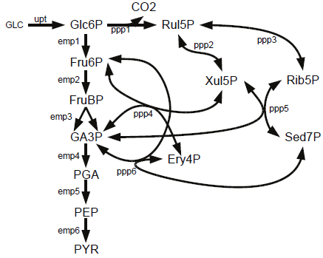
Quantificação da incerteza

Slide 4
Custo experimental

Slide 5
Design ótimo de experimentos
Qual o melhor experimento a ser realizado?
Qual traçador utilizar?
Quais medições devem ser feitas?
Como posso diminuir os custos experimentais?

Slide 6
Design ótimo de experimentos

Slide 7
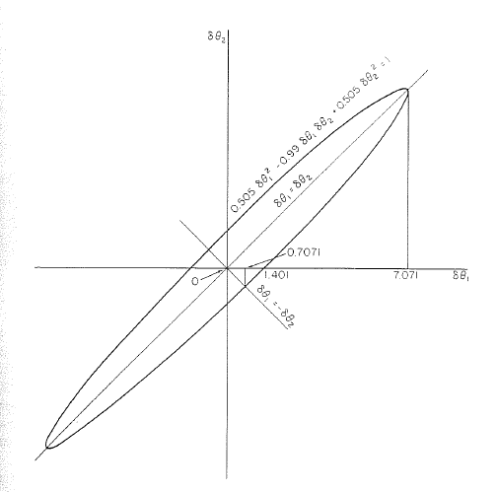
Design ótimo de experimentos
Critério D :
Minimiza a região de confiança dos fluxos estimados
Equivalente a maximizar o determinante da Matriz de Informação de Fisher (MIF)

Slide 8
¹³C-Metabolic flux ratio analysis of Pseudomonas aeruginosa simultaneously producing polyhydroxyalkanoates and rhamnolipids.

Slide 9
Simultaneous production

Slide 10
Simultaneous production

Slide 11
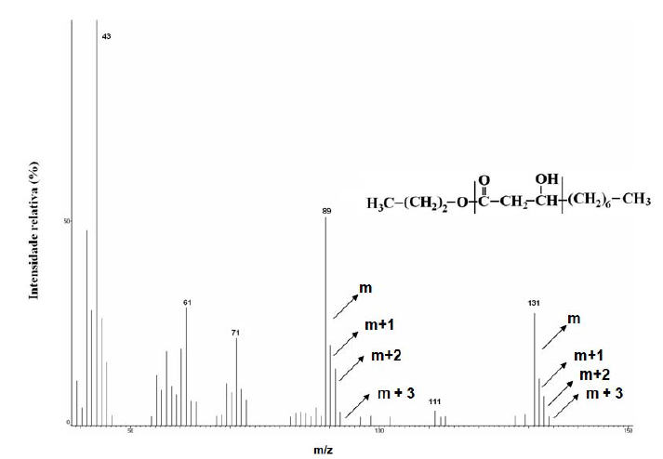
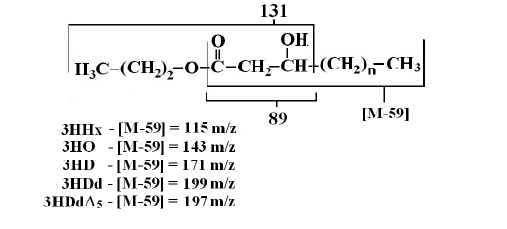
Pseudomonas sp.

Slide 12
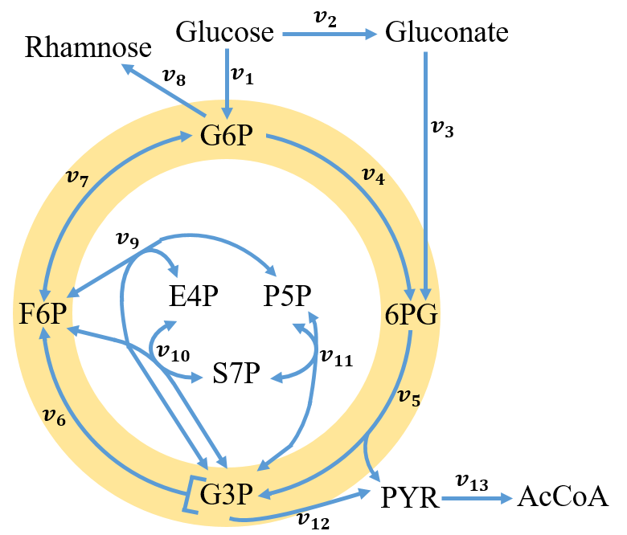
Metabolic Network

Slide 13
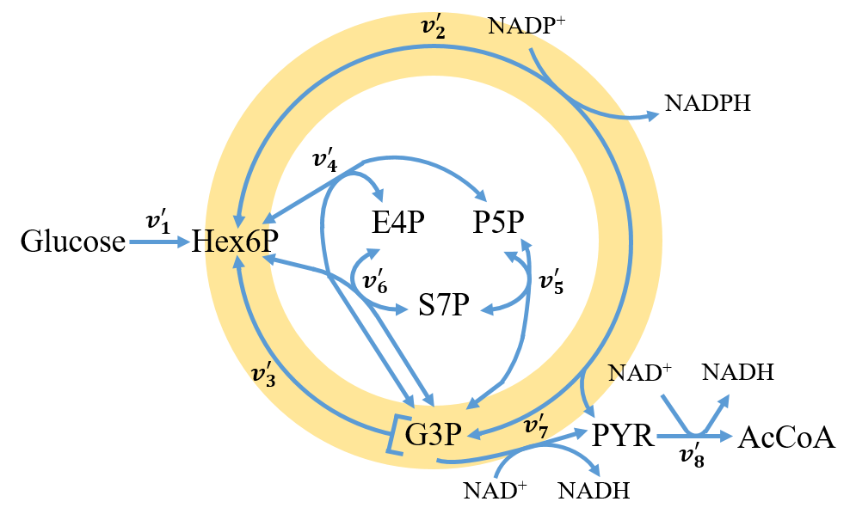
Metabolic Network

Slide 14
Results: 20%[U-¹³C]Glucose
Mass Isotopomers | PHA | 3HAA
M+0 | 0.6294±0.0090 | 0.6270±0.0054
M+1 | 0.2080±0.0028 | 0.2093±0.0032
M+2 | 0.1339±0.0054 | 0.1355±0.0026
M+3 | 0.0288±0.0014 | 0.0281±0.0010
Mass Isotopomers | Experimental | Simulated | RMSE | Simulated: without PPP | RMSE
M+0 [U-¹³C] | 0.6282 | 0.5941 | 0.0491 | 0.6020 | 0.0382
M+1 [U-¹³C] | 0.2086 | 0.1997 | 0.0132 | 0.1860 | 0.0322
M+2 [U-¹³C] | 0.1347 | 0.1658 | 0.0443 | 0.1697 | 0.0498
M+3 [U-¹³C] | 0.0285 | 0.0404 | 0.0170 | 0.0423 | 0.0196
Residual sum of squares |  | 0.0024 | - | 0.0026 | -

Slide 15
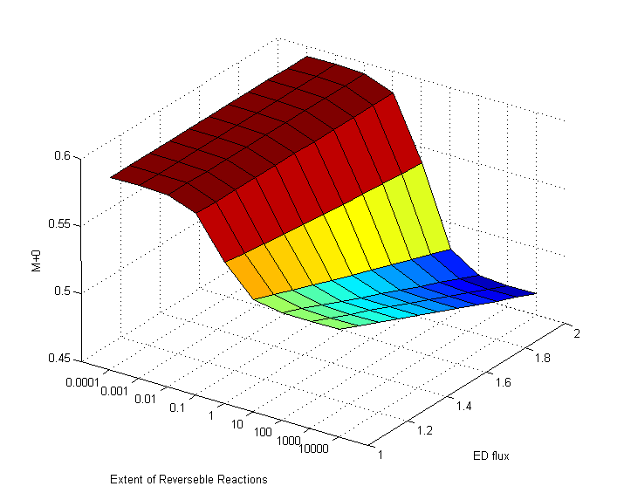
Identifiability analysis

Slide 16
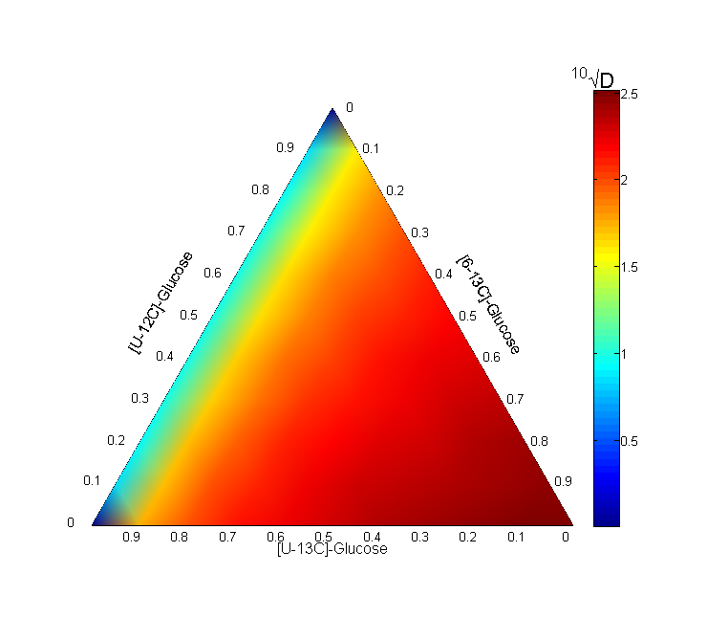
Optimal Design
Criterion | 1-¹³C | 2-¹³C | 3-¹³C | 4-¹³C | 5-¹³C | 6-¹³C
D | 0 | 0 | 0 | 1.0 | 0 | 2.5

Slide 17
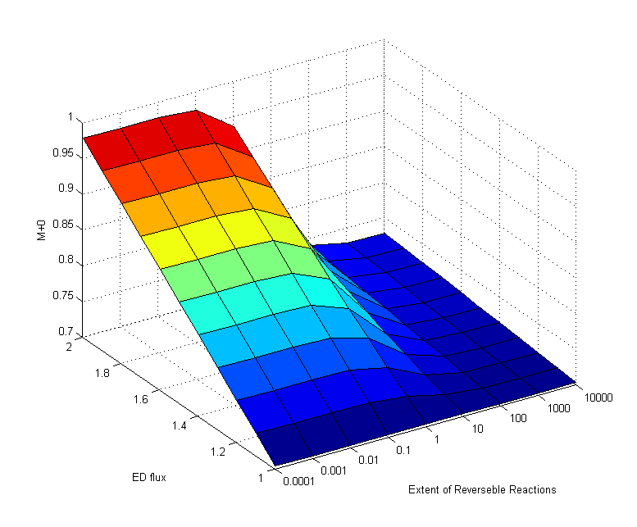
Identifiability analysis

Slide 18
Results: 55%[6-¹³C]Glucose
Mass Isotopomers | Experimental | Simulated | RMSE
M+0 [6-¹³C] | 0.8392 | 0.8432 | 0.0104
M+1 [6-¹³C] | 0.1460 | 0.1500 | 0.0127
M+2 [6-¹³C] | 0.0130 | 0.0055 | 0.0128
M+3 [6-¹³C] | 0.0018 | 0.0013 | 0.0014
M+0 [U-¹³C] | 0.6282 | 0.5941 | 0.0491
M+1 [U-¹³C] | 0.2086 | 0.1997 | 0.0132
M+2 [U-¹³C] | 0.1347 | 0.1658 | 0.0443
M+3 [U-¹³C] | 0.0285 | 0.0404 | 0.0170
Residual sum of squares |  | 0.0024 | -

Slide 19
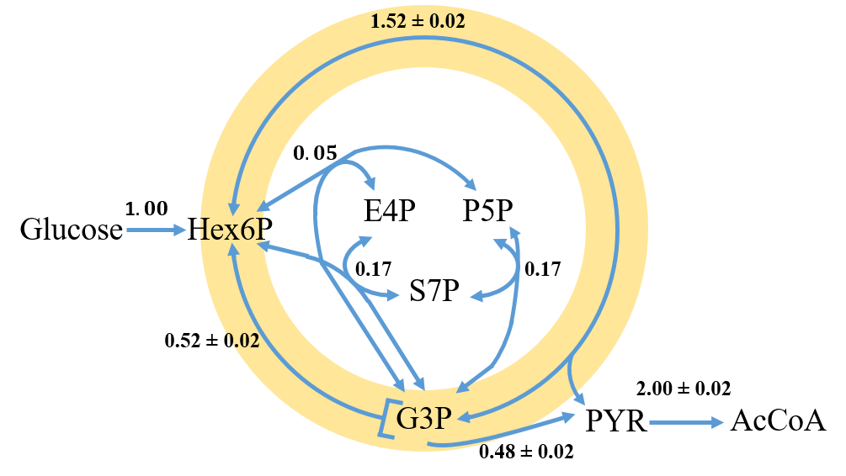
Metabolic flux distribution

Slide 20
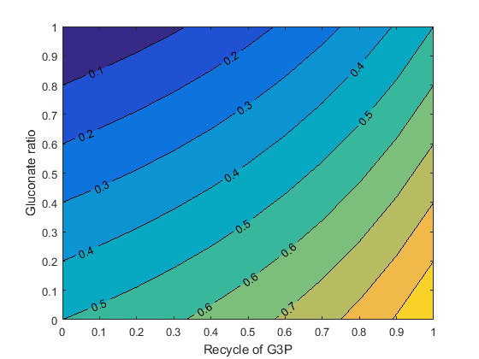
NADPH/AcCoA ratio

Slide 21
Exercício: Pseudomonas sp.

Slide 22
Transições
10 Fluxos metabólicos
8 Metabólitos Internos

Slide 23
Design Ótimo
Opções de traçadores disponíveis:
[6-¹³C]-Glicose ($200)
[5-¹³C]-Glicose ($1000)
[4-¹³C]-Glicose ($100)
[U-¹²C]-Glicose ($0)
Critério exigido :
Custo experimental máximo = $100

Slide 24
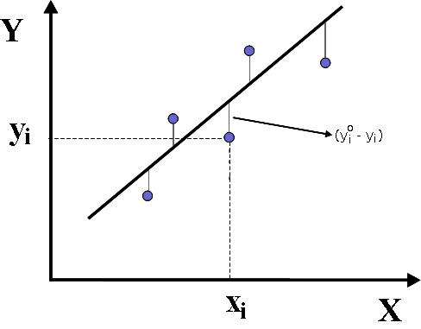
Mínimos quadrados
$$\sum_{1}^{n}{{(predição do modelo−dado experimental) }^{2}}$$

Slide 25
Método da bisseção
Y =6.25
Qual o x?

Slide 26
Método da bisseção
Y = 6.25
Qual o x?

Slide 27
Método da bisseção
Y = 6.25
Qual o x?
2.25

Slide 28
Método da bisseção
Y = 6.25
X = 2.62
2.25
2.62

Slide 29
100 %[4-¹³C] Glicose

Slide 30
100 %[6-¹³C] Glicose

Slide 31
100 %[5-¹³C] Glicose

Slide 32
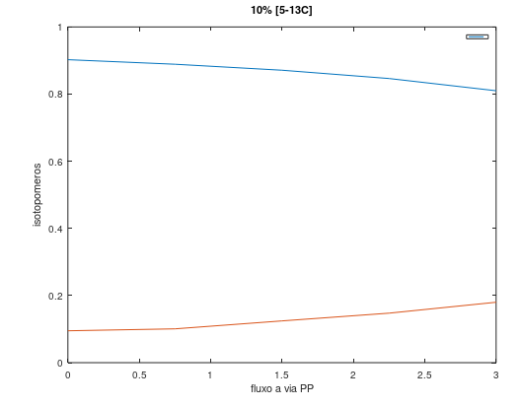
10 %[5-¹³C] Glicose

